Slide 1
التسويق المصرفي – الفصل الأول: مدخل إلى علم التسويق المصرفي د. محمد احمد سيد احمد
كلية الأعمال والاقتصاد
قسم العلوم المالية
الفصل الصيفي: 2024-2023
المحاضرة الأولى : 2024-07-21

Slide 4
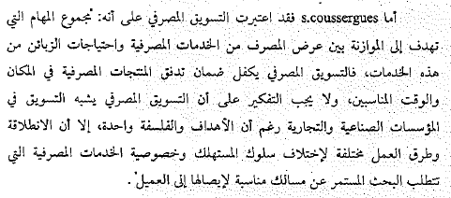

Slide 5
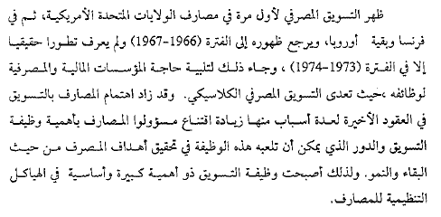

Slide 7
